Slide 1
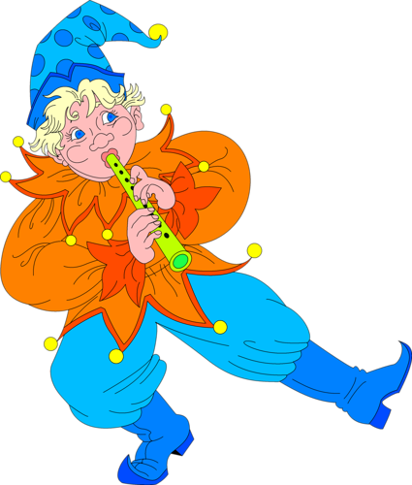
«РУССКИЕ ТРАДИЦИИ В ИГРАХ ПЕСНЯХ И ОБРЯДАХ»
Чубаева Наталья Николаевна, учитель начальных классов, воспитатель ГПД, МОУ С(К)ОШИ №4, города Магнитогорска, 2015

Slide 4
Источники картинок
https://yandex.ru/images/search?img_url=http%3A%2F%2

